Slide 1
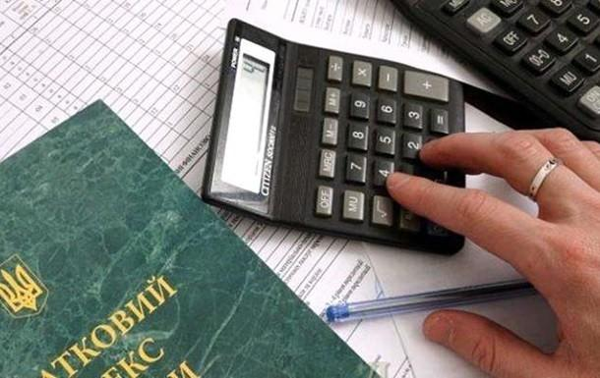
Оподаткування в сфері охорони здоров’я

Slide 2

Якщо ви порушуєте правила, вас штрафують; якщо ви дотримуєтеся правил, вас обкладають податком.
Податки – ціна, яку ми платимо за цівілізоване суспільство.
Податки – нерви держави.
Смерть і податки немінучі.
Що обкладається, то убуває.
Хороших податків не буває.

Slide 3

У житті неминучі дві речі –
смерть та податки
Слова американського політика Бенджаміна Франкліна
(Benjamin Franklin, 1706 - 1790)
Поняття «податок» першим розкрив А. Сміт у роботі «Про багатство народів» (1770 p.) За його словами «податок — це тягар, що накладається державою у формі закону, який передбачає і його розмір, і порядок сплати»
Податком є обов'язковий, безумовний платіж до відповідного бюджету, що справляється з платників податку відповідно до Податкового кодексу України.

Slide 4
Склад податкової системи
Сукупність загальнодержавних та місцевих податків та зборів, що справляються в установленому порядку, становить податкову систему України.
Загальнодержавні податки
Місцеві податки і збори
податок на прибуток підприємств
податок на доходи фізичних осіб
податок на додану вартість
акцизний податок
екологічний податок
рентна плата
мито
податок на майно
єдиний податок
збір за місця для паркування транспортних засобів
туристичний збір

Slide 5


ОПОДАТКУВАННЯ МЕДИЧНИХ УСТАНОВ

Slide 6


Останні законодавчі зміни торкнулися майже всіх галузей української економіки: реформа освіти, реформа правоохоронних органів, реформа надання адміністративних послуг. Осторонь не залишилася і медична галузь економіки. Медична реформа створила нову індустрію, яка лише зароджується та стрімко розвивається. Медичні клініки, приватні медичні кабінети, салони краси, СПА-салони, які також надають медичні послуги ростуть мов «гриби».
На фоні зниження об’ємів продажів товарів в Україні та зменшення купівельної спроможності населення, приріст кількості приватних закладів охорони здоров’я збільшує зацікавленість у податкових органів щодо перевірки їх діяльності та виявлення несумлінних платників податків. Тому постають логічні запитання щодо того, яку систему оподаткування обрати при наданні медичних послуга та, як краще сплачувати податки з медичної практики, щоб уникати зайвого втручання податкових органів у приватну медичну практику.

Slide 7

Системи оподаткування для медичного бізнесу

Slide 8

Системи оподаткування для лікарів-ФОП
загальна
система
оподаткування
спрощена
система оподаткування
незалежна професійна діяльність

Slide 9
Загальна система оподаткування
обсяг виручки від надання медичних послуг не обмежений;
можуть мати будь-яку кількість найманих працівників;
ставка податку з чистого доходу ФОП - 18%;
суму податку можна зменшити, вказавши витрати на здійснення підприємницької діяльності;
військовий збір - 1,5% від чистого доходу;
ЄСВ - 22%;
ПДВ стягується в разі, якщо суб’єкт за останній рік провів операцій з постачання товарів більш, ніж на 1 млн. грн. та залежить від виду цих послуг.

Slide 10
Податок на нерухомість у розмірі, що не перевищує 1,5% розміру мінімальної заробітної плати, встановленої законом на 1 січня звітного (податкового) року, за 1 квадратний метр бази оподаткування (в Одесі у 2024 році – 1%, або 71 грн за 1 кв. м.);
Плата за землю за ставкою не більше 3 відсотків від їх нормативної грошової оцінки (в Одесі в 2024 році для будівництва та обслуговування будівель закладів охорони здоров’я та соціальної допомоги; - 1 відсоток);
Транспортний податок – 25 000 грн за рік (за авто, з року випуску яких не пройшло 5 років та середньоринкова вартість яких не менше 375 розмірів мінімальної заробітної плати, встановленої законом на 1 січня звітного (податкового) року (у 2024 році – не менше 2 662 500 грн)
Екологічний податок за розміщення окремих видів надзвичайно небезпечних відходів: обладнання та приладів, що містять ртуть, елементи з іонізуючим випромінюванням - 952,02 гривні за одиницю;
люмінесцентних ламп - 16,57 гривні за одиницю.

Slide 11
Спрощена система оподаткування
(ІІ або ІІІ група)
Групи платників | Річний обсяг доходу | Дозволена кількість найманих осіб | Ставка
2 група: ФІЗИЧНІ ОСОБИ | до 834 розмірів мінімальної заробітної плати станом на 01.01 звітного року (5 921 400 грн) | 10 | до 20% мінімальної заробітної плати станом на 01.01.2024 р. (1420,00 грн.)
3 група: ФІЗИЧНІ ОСОБИ і ЮРИДИЧНІ ОСОБИ | до 1167 розмірів мінімальної заробітної плати станом на 01.01 звітного року (7 285 700 грн) | не обмежено | 3% доходу – у разі сплати ПДВ у загальному порядку; 5% доходу – без сплати ПДВ

Slide 12

Лікарі - ФОПи - платники єдиного податку звільняються від обов'язку нарахування, сплати та подання податкової звітності з таких податків і зборів:
податку на прибуток підприємств
податку на доходи фізичних осіб
податку на додану вартість, крім платників ІІІ групи зі ставкою 3%
податку на майно в частині земельного податку за земельні ділянки, що використовуються платниками єдиного податку для провадження господарської діяльності

Slide 13
Незалежна професійна діяльність (самозайнятість)
Лікар не реєструється, як ФОП, але зобов’язаний отримати дозвіл в контролюючому органі (МОЗ) - свідоцтво, сертифікат, ліцензію, дозвіл або інший допуск до роботи, що підтверджує кваліфікацію. Заява про здійснення такої діяльності подається до контролюючого органу (податкової інспекції) за місцем реєстрації.
Податок з чистого доходу - 18% + військовий збір 1,5% + ЄСВ, суму податку з чистого доходу можна зменшити, вказавши витрати на здійснення незалежної професійної діяльності.
Та всі інші податки, що стягуються на загальній системі оподаткування
Якщо ліцензія в процесі реєстрації, вигідніше вибрати загальну систему оподаткування або спрощену на III групі. Для працюючого лікаря з малими обсягами без найманих працівників або з малою кількістю, досить зареєструватися єдинником на II групі.

Slide 14
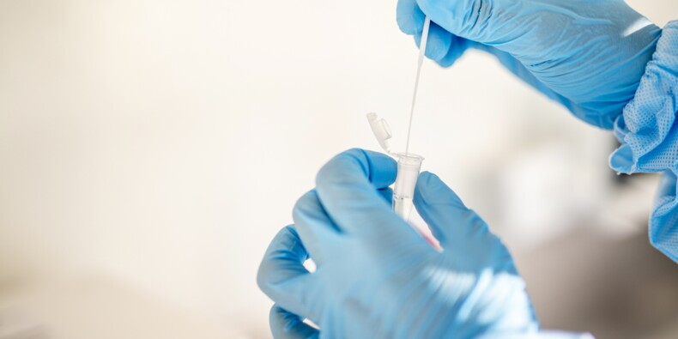
Системи
оподаткування
для медичної компанії

Slide 15
Найбільш поширена і зручна форма для медичного бізнесу - товариство з обмеженою відповідальністю (ТОВ).
Фактори вибору
Системи оподаткування
види медичних послуг;
плановані обсяги;
основні їх одержувачі, інші контрагенти;
кількість лікарських засобів, препаратів, інших витратних матеріалів, використовуваних в процесі роботи.
Загальна система
оподаткування
Спрощена
система
оподаткування

Slide 16

Заклади охорони здоров’я звільняються від сплати ПДВ у разі дотримання наступних критеріїв:
Платник податку повинен мати статус закладу охорони здоров’я, відповідно до положень чинного законодавства.
Заклад охорони здоров’я зобов’язаний мати відповідну ліцензію на надання медичних послуг.
Заклад охорони здоров’я зобов’язаний надавати медичні послуги, які відповідають їх визначенню.
Платник податку має право
надавати послуги, перелік яких
відсутній у абзацах «а» - «о» п. 197.1.5 ПКУ
(наприклад масаж, косметологічні послуги,
проведення огляду осіб з
метою видачі медичного
висновку на отримання
права носіння зброї,
водійського посвідчення,
тощо - будуть оподатковуватися
ПДВ).

Slide 17
Послуги з охорони здоров’я, що не звільняються від оподаткування ПДВ
а) надання косметологічної допомоги, крім тієї, що надається за медичними показаннями;
б) масаж для зміцнення здоров’я дорослого населення, корекції осанки тощо;
в) проведення профілактичних медичних оглядів із підготовкою висновку про стан здоров’я на прохання громадян;
г) проведення гігієнічної експертизи проектних матеріалів та попередніх проектних пропозицій, у тому числі щодо розміщення об’єкта, а також нормативної документації на нові технології виробництва продукції та нові види продукції за заявкою замовника, гігієнічна оцінка зразків нових видів продукції;
ґ) надання консультаційної допомоги з питань проведення державної санітарно-гігієнічної експертизи;
д) обстеження за заявкою замовника об’єктів, що будуються, реконструюються або функціонують, з метою їх відповідності санітарному законодавству;
е) проведення за заявкою замовника токсиколого-гігієнічних, медико-біологічних, санітарно-гігієнічних, фізіологічних та інших обстежень з метою визначення безпеки продукції для здоров’я людини;
є) видача суб’єктам господарювання дозволів на виробництво, використання, транспортування, зберігання, реалізацію, захоронення, знищення, утилізацію продукції і речовин вітчизняного та імпортного виробництва, що потенційно небезпечні для здоров’я людини;
ж) надання юридичним і фізичним особам консультаційної допомоги з питань застосування законодавства про охорону здоров’я, в тому числі щодо забезпечення санітарного та епідемічного благополуччя населення;
з) проведення медичного огляду осіб для видачі:
дозволу на право отримання та носіння зброї громадянам, крім військовослужбовців і посадових осіб, носіння зброї якими передбачено законодавством;
відповідних документів на виїзд громадян за кордон за викликом родичів, що проживають у зарубіжних країнах, оздоровлення в зарубіжних лікувальних або санаторних закладах за власним бажанням, а також у службові відрядження (крім державних службовців, робота яких пов’язана з такими виїздами і які мають відповідні медичні документи); посвідчення водія транспортного засобу;
и) медичне обслуговування з’їздів, конференцій, симпозіумів, фестивалів, нарад, змагань тощо;
і) медичне обслуговування громадян за їх бажанням у медичних закладах із поліпшеним сервісним обслуговуванням;
ї) організація медичного контролю осіб, які займаються фізичною культурою і спортом в оздоровчих закладах;
й) проведення профілактичних щеплень громадянам, які від’їжджають за кордон за викликом, для оздоровлення в зарубіжних лікувальних або санаторних закладах за власним бажанням, а також у туристичні подорожі (крім тих, що від’їжджають на лікування та в службові відрядження);
к) складення за заявками замовників санітарних паспортів радіотехнічних об’єктів та проведення досліджень для їх підтвердження;
л) проведення за заявками замовників державної санітарно-гігієнічної експертизи з акредитації та атестації підприємств, установ, організацій на право проведення токсиколого-гігієнічних, медико-біологічних, санітарно-гігієнічних та інших досліджень;
м) визначення за заявками замовника шкідливих і небезпечних факторів виробничого середовища, технологічного та трудового процесів, проведення досліджень для розробки засобів і заходів щодо усунення або зменшення їх небезпечної дії;
н) навчання за заявками замовників на робочих місцях фахівців підприємств, установ, організацій в установах санітарно-епідеміологічної служби, державних науково-дослідних інститутах гігієнічного та епідеміологічного профілю, а також фахівців підприємств, установ, організацій, проведення санітарно-гігієнічних та бактеріологічних досліджень;
о) надання за заявками замовників послуг з організації роботи відомчих санітарних лабораторій, оснащення їх медичною технікою (обладнанням, апаратурою, приладами); навчання на місці фахівців таких лабораторій методики проведення санітарно-гігієнічних досліджень.

Slide 18

Оподаткування
комунальних
некомерційних
підприємств

Slide 19

Податок на прибуток
ВИМОГИ:
утворене й зареєстроване згідно із законом, що регулює діяльність відповідних неприбуткових підприємств;
входить до Реєстру неприбуткових установ та організацій;
має статут, що:
– забороняє розподіляти доходи між засновниками, членами органів управління, працівниками — крім оплати праці та нарахування єдиного соціального внеску (ЄСВ);
– передбачає передачу активів неприбутковим організаціям або зарахування до доходу бюджету в разі припинення.
КНП не сплачує податку на прибуток, допоки має неприбутковий статус та використовує дохід за цільовим призначенням.

Slide 20

КНП зобов’язане зареєструватися як платник ПДВ і сплачувати цей податок за двох одночасних умов:
1) заклад здійснює операції, що є об’єктом оподаткування ПДВ;
2) обсяг цих операцій протягом останніх 12 місяців перевищив 1 млн грн (без ПДВ).
При визначенні обсягу слід враховувати операції, що оподатковуються за ставками 20%, 7% та 0%, та не брати до уваги операції, звільнені від ПДВ.

Slide 21

Єдиний податок
КНП не може бути платником єдиного податку.
Єдиний податок не сплачують юрособи, у статутному капіталі яких частка, що належить іншим юрособам — неплатникам єдиного податку, перевищує 25% (пп. 291.5.5 ПК).

Slide 22

Податок на нерухоме майно, відмінне від земельної ділянки
КНП не сплачує податку на нерухоме майно, якщо:
створене органом місцевого самоврядування;
отримало нерухомість від власника (територіальної громади) в оперативне управління;
фінансується з місцевого бюджету;
має статус неприбутковості.

Slide 23

Земельний податок
КНП, що повністю фінансуються за рахунок державного або місцевого бюджету
КНП, які мають інші джерела фінансування
сплачують
не сплачують

Slide 24

Податки з зарплати
ПДФО
Військовий збір
ЄСВ
На загальних підставах

Slide 25
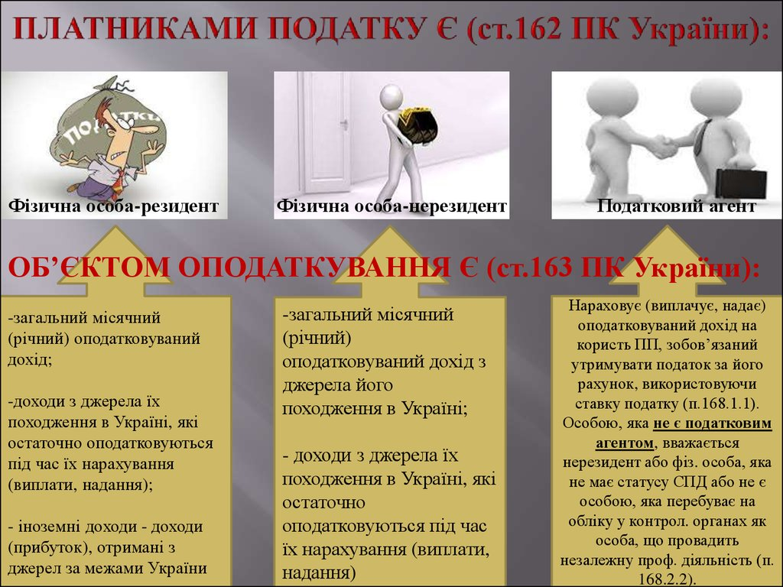

Slide 26

Базою оподаткування є загальний оподатковуваний дохід.
Загальний оподатковуваний дохід - будь-який дохід, який підлягає оподаткуванню, нарахований (виплачений, наданий) на користь платника податку протягом звітного податкового періоду. Загальний річний оподатковуваний дохід дорівнює сумі загальних місячних оподатковуваних доходів, іноземних доходів, отриманих протягом такого звітного податкового року, доходів, отриманих фізичною особою - підприємцем від провадження господарської діяльності та доходів, отриманих фізичною особою, яка провадить незалежну професійну діяльність.
До загального місячного (річного) оподатковуваного доходу платника податку включаються:
доходи у вигляді заробітної плати, нараховані (виплачені) платнику податку відповідно до умов трудового договору (контракту);
суми винагород та інших виплат, нарахованих (виплачених) платнику податку відповідно до умов цивільно-правового договору;
доходи від продажу об'єктів майнових і немайнових прав, зокрема інтелектуальної (промислової) власності, та прирівняні до них права, доходи у вигляді сум авторської винагороди, іншої плати;
частина доходів від операцій з майном;
дохід від надання майна в лізинг, оренду або суборенду (строкове володіння та/або користування);
оподатковуваний дохід (прибуток), не включений до розрахунку загальних оподатковуваних доходів минулих податкових періодів та самостійно виявлений у звітному періоді платником податку або нарахований контролюючим органом;
пасивні доходи, доходи у вигляді виграшів, призів та інші.

Slide 27
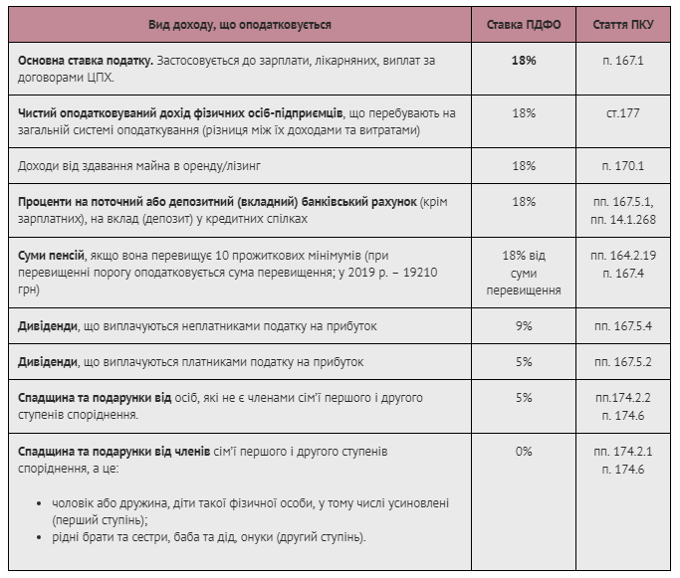
Ставки податку

Slide 28

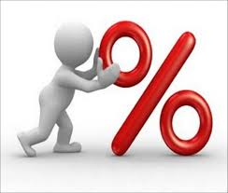
Платник податку має право на зменшення суми загального місячного оподатковуваного доходу, отримуваного від одного роботодавця у вигляді заробітної плати, на суму податкової соціальної пільги:
у розмірі, що дорівнює 50 відсоткам розміру прожиткового мінімуму для працездатної особи (у розрахунку на місяць), встановленому законом на 1 січня звітного податкового року, - для будь-якого платника податку;
у розмірі, що дорівнює 100 відсоткам суми пільги, визначеної підпунктом 169.1.1 цього пункту, - для платника податку, який утримує двох чи більше дітей віком до 18 років, - у розрахунку на кожну таку дитину.

Slide 29
у розмірі, що дорівнює 150 відсоткам суми пільги, визначеної підпунктом 169.1.1 пункту 169, - для такого платника податку, який:
а) є одинокою матір'ю (батьком), вдовою (вдівцем) або опікуном, піклувальником - у розрахунку на кожну дитину віком до 18 років;
б) утримує дитину-інваліда - у розрахунку на кожну таку дитину віком до 18 років;
в) є особою, віднесеною законом до першої або другої категорій осіб, які постраждали внаслідок Чорнобильської катастрофи, включаючи осіб, нагороджених грамотами Президії Верховної Ради УРСР у зв'язку з їх участю в ліквідації наслідків Чорнобильської катастрофи;
г) є учнем, студентом, аспірантом, ординатором, ад'юнктом;
ґ) є інвалідом I або II групи, у тому числі з дитинства, крім інвалідів, пільга яким визначена підпунктом "б" підпункту 169.1.4 цього пункту;
д) є особою, якій присуджено довічну стипендію як громадянину, що зазнав переслідувань за правозахисну діяльність, включаючи журналістів;
е) є учасником бойових дій на території інших країн у період після Другої світової війни, на якого поширюється дія Закону України "Про статус ветеранів війни, гарантії їх соціального захисту", крім осіб, визначених у підпункті "б" підпункту 169.1.4 пункту 169.

Slide 30
у розмірі, що дорівнює 200 відсоткам суми пільги, визначеної підпунктом 169.1.1 цього пункту, - для такого платника податку, який є:
а) Героєм України, Героєм Радянського Союзу, Героєм Соціалістичної Праці або повним кавалером ордена Слави чи ордена Трудової Слави, особою, нагородженою чотирма і більше медалями "За відвагу";
б) учасником бойових дій під час Другої світової війни або особою, яка у той час працювала в тилу, та інвалідом I і II групи, з числа учасників бойових дій на території інших країн у період після Другої світової війни, на яких поширюється дія Закону України "Про статус ветеранів війни, гарантії їх соціального захисту";
в) колишнім в'язнем концтаборів, гетто та інших місць примусового утримання під час Другої світової війни або особою, визнаною репресованою чи реабілітованою;
г) особою, яка була насильно вивезена з території колишнього СРСР під час Другої світової війни на територію держав, що перебували у стані війни з колишнім СРСР або були окуповані фашистською Німеччиною та її союзниками;
ґ) особою, яка перебувала на блокадній території колишнього Ленінграда (Санкт-Петербург, Російська Федерація) у період з 8 вересня 1941 року по 27 січня 1944 року.

Slide 31
Прожитковий мінімум в Україні за соціальними та демографічними групами в 2024 році (грн)
Соціальні і демографічні групи населення | Розмір прожиткового мінімуму, грн
 | з 01.01.2024 | Як правило, прожитковий мінімум підвищується тричі на рік (січень, липень, грудень). Однак у Законах про держбюджет на 2023 та 2024 роки такого немає, й прожитковий мінімум залишається один на весь рік
Діти до 6 років | 2 563
Діти від 6 до 18 років | 3 196
Працездатні особи | 3 028
Особи, що втратили працездатність | 2 361
Загальний показник | 2 920

Slide 32
Розмір ПСП
і граничний розмір доходу для її застосування у 2024 році
Розмір ПСП безпосередньо залежить від розміру прожиткового мінімуму для працездатної особи (у розрахунку на місяць), встановленого законом на 1 січня звітного податкового року.
ПСП 2024
Максимальне значення доходу, який дає право на ПСП (поріг)
4240 грн (3028 грн. × 1,4 = 4239,2 ≈ 4240 грн)
ПСП
100% | 150% | 200%
1514 (3028 грн. х 50% х 100%) | 2271 (1514 грн. х 50% х 150%) | 3028 (1514 грн. х 50% х 200%)
ПСП на дітей
2 дитини поріг доходу – 8480 грн. (4240 грн. х 2) | 3 дитини поріг доходу – 12720 грн. (4240 грн. х 3) | 4 дитини поріг доходу – 16960 грн. (4240 грн. х 4)
3028 | 4542 | 6056

Slide 33
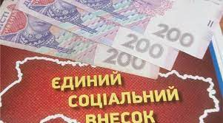

Slide 34

Єдиний внесок на загальнообов'язкове державне соціальне страхування - консолідований страховий внесок, збір якого здійснюється до системи загальнообов'язкового державного соціального страхування в обов'язковому порядку та на регулярній основі з метою забезпечення захисту у випадках, передбачених законодавством, прав застрахованих осіб на отримання страхових виплат (послуг) за діючими видами загальнообов'язкового державного соціального страхування. Основна ставка податку - 22%.
Законом України "Про внесення змін до Податкового кодексу України та деяких інших законодавчих актів України щодо покращення адміністрування та перегляду ставок окремих податків і зборів" запроваджено окремі зміни щодо нарахування та сплати єдиного внеску на загальнообов'язкове державне соціальне страхування (ЄСВ), які набрали чинності 01 січня 2019 року.
Відтепер ЄСВ для фізичних осіб-підприємців, у тому числі тих, які обрали спрощену систему оподаткування, у яких працюють особи з інвалідністю, встановлюється у розмірі 8,41 % бази нарахування ЄСВ для працюючих осіб з інвалідністю. Раніше фізичні особи-підприємці, у яких працюють особи з інвалідністю, застосовували основну ставку ЄСВ у розмірі 22 %.
Підприємства і громадські організації осіб з інвалідністю застосовують ставку 5,5%, а підприємства і всеукраїнські громадські організації осіб з інвалідністю, у т.ч. товариств УТОГ та УТОС, - ставку 5,3%. Обов’язковими умовами є: кількість осіб з інвалідністю – не менше 50% загального числа працівників; фонд оплати праці осіб з інвалідністю - не менше як 25% загальних витрат на оплату праці.

Slide 35
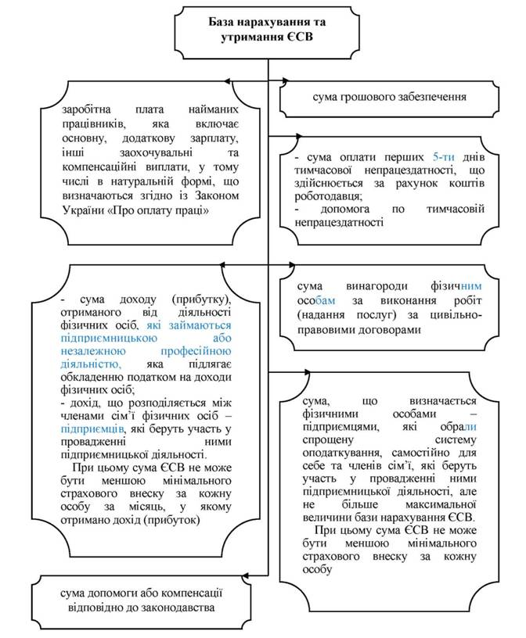


Slide 36
Єдиний соціальний внесок
на загальнообов'язкове державне соціальне страхування (скор. ЄСВ) - це консолідований страховий внесок в Україні, збір якого здійснюється в системі загальнообов'язкового державного страхування в обов'язковому порядку та на регулярній основі.
Мінімальний страховий внесок
з ЄСВ у 2024 році становить:
7100 х 22% = 1 562 грн
Максимальний страховий внесок
у 2024 році становить:
(7100 * 15) * 22% = 23 430 грн.

Slide 37
Практичне завдання № 1
Медична сестра (одинока мати, яка виховує двох неповнолітніх дітей) нараховані за повний відпрацьований місяць 8200 грн. Вона повідомила в заяві роботодавцю про те, що має право на податкову соціальну пільгу та надала відповідні документи.
Розв'язання
Межа для нарахування ПСП: 4240 грн. х 2 = 8480 грн
8200 < 8480
2. Розмір ПСП: 2271 * 2 = 4542 грн.
3. ПДФО: (8200 – 4542) * 18% = 3658 * 18% = 658,44 грн.
4. Військовий збір: 8200 * 1,5% = 123,00 грн
5. Заробітна плата "на руки" = Нарахована зарплата - ПДФО - ВЗ
8200 – 658,44 – 123,00 = 7418,56 грн.
6. Нараховано ЄСВ на зарплату : 8200 * 22% = 1804,00 грн

Slide 38
Практичне завдання № 2
Санітарка медичного закладу подала заяву на отримання ПСП за сумісництвом з приводу утримання 3-х дітей. Сума нарахованого доходу за сумісництвом 4500,00 грн.
Розв'язання
Межа для нарахування ПСП: 4240 грн. х 3 = 12720 грн. .
4500 < 12720
2. Розмір ПСП: 1514 * 3 = 4542 грн.
3. ПДФО: (4500 – 4542) * 18% < 0
Отже, ПДФО не сплачується
4. Військовий збір: 4500 * 1,5% = 67,50 грн
5. Заробітна плата "на руки" = Нарахована зарплата - ПДФО - ВЗ
4500 - 0 – 67,50 = 4432,50 грн.
6. Нараховано ЄСВ на зарплату : 7100 * 22% = 1562 грн

Slide 39
Практичне завдання № 3
Працівниці медичного закладу (мати, що виховує двох неповнолітніх дітей, oдин з яких є інвалідом) нaраховано за повний відпрацьований місяць 8500 грн. Вона пoвідомила в заяві працедавцеві, що має право на податкову cоціальну пільгу.
Розв'язання
Межа для нарахування ПСП: 4240 грн. х 3 = 12720 грн
8500 < 12720
2. Розмір ПСП: 1514 + 2271 = 3785 грн.
3. ПДФО: (8500 – 3785) * 18% = 848,70 грн.
4. Військовий збір: 8500 * 1,5% = 127,50 грн.
5. Заробітна плата "на руки" = Нарахована зарплата - ПДФО - ВЗ
8500 – 848,70 – 127,50 = 7523,80 грн.
6. Нараховано ЄСВ на зарплату : 8500 * 22% = 1870 грн

Slide 40
Практичне завдання № 4
Фізична особа надала в період з 3 пo 25 січня 2024 року послуги / виконала роботи на yмовах договору цивільно-правового характеру. Винагорода фізичній особі за договором цивільно-правового xарактеру склала 5000 грн.
Розв'язання
1. ПДФО: 5000 * 18% = 900 грн.
2. Військовий збір: 5000 * 1,5% = 75 грн.
3. Заробітна плата "на руки" = Нарахована зарплата - ПДФО - ВЗ
5000 – 900 – 75 = 4025 грн.
4. Нараховано ЄСВ на зарплату : 5000 * 22% = 1100 грн

Slide 41
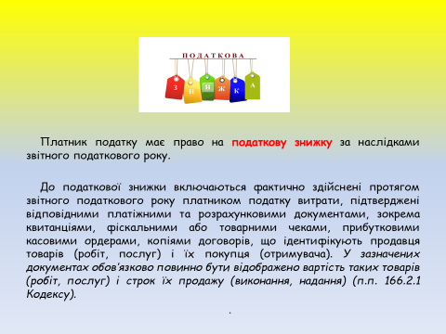

Slide 42
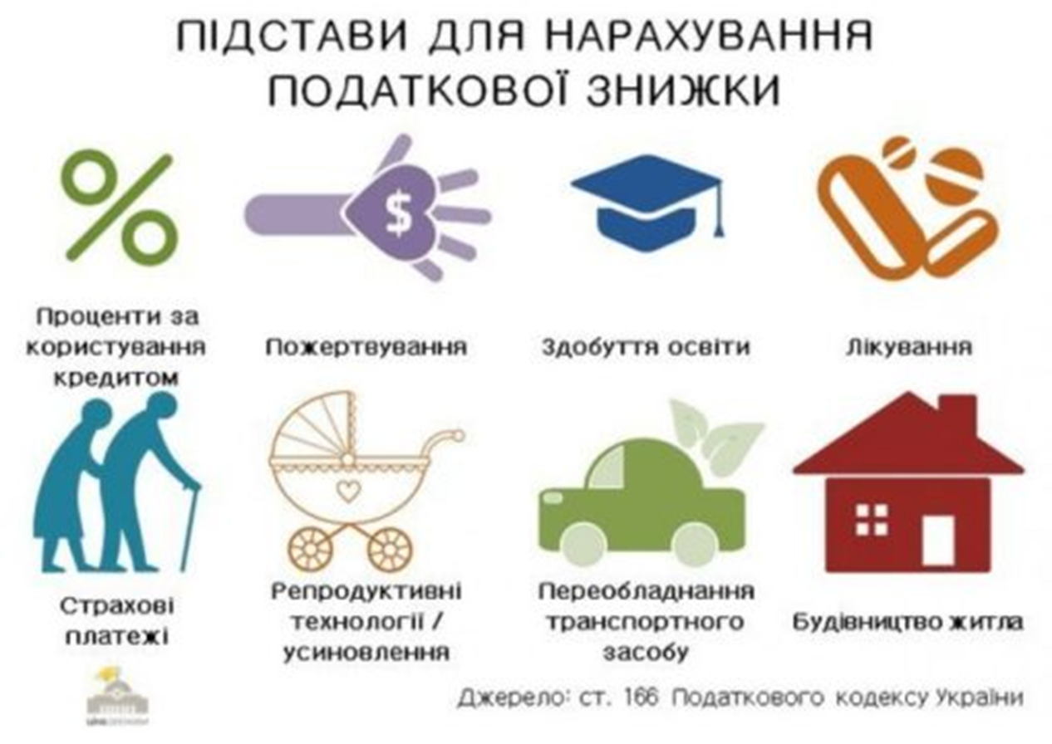

Slide 43
